Slide 1
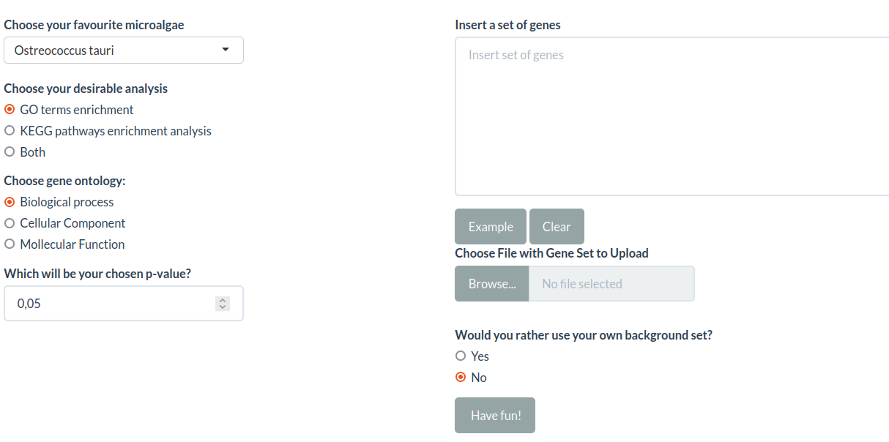
(A)
(C)
(B)

Slide 2
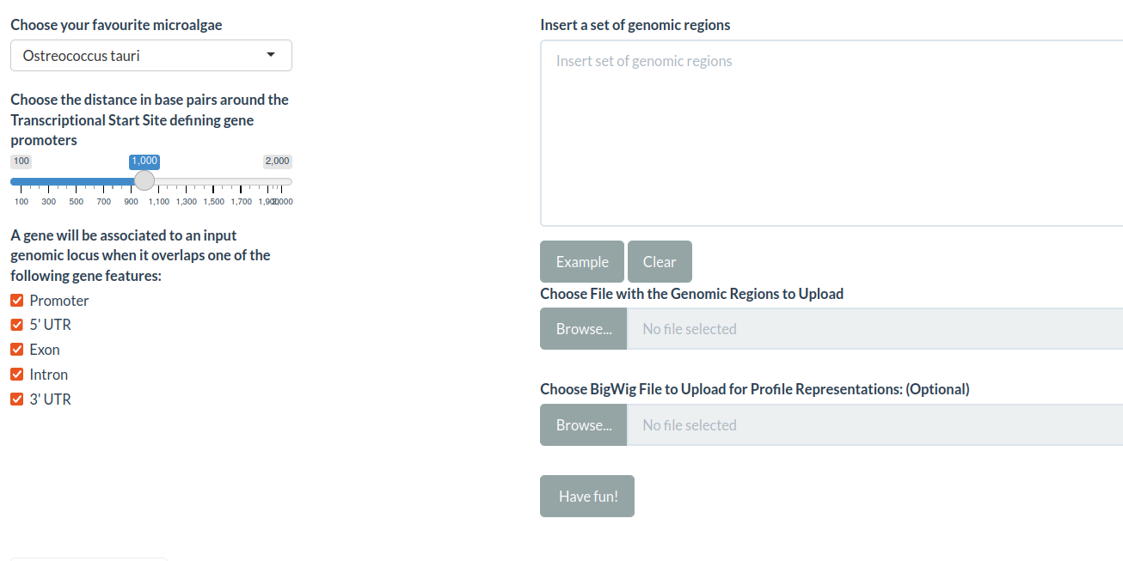
(A)
(C)
(B)

Slide 3
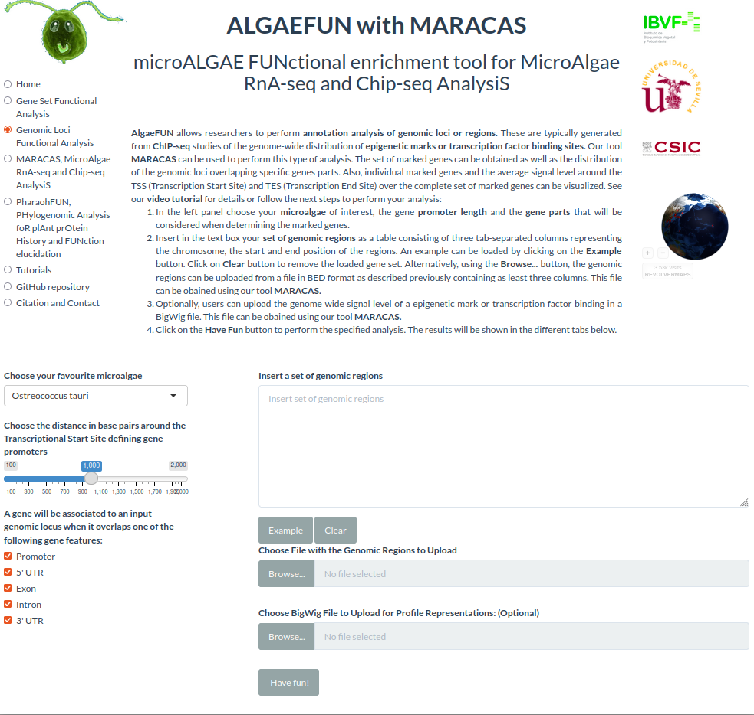
(A)
(B)
(D)
(C)

Slide 4

(A)
(B)
(D)
(C)

